Slide 1


La Búsqueda de Soluciones

Slide 2
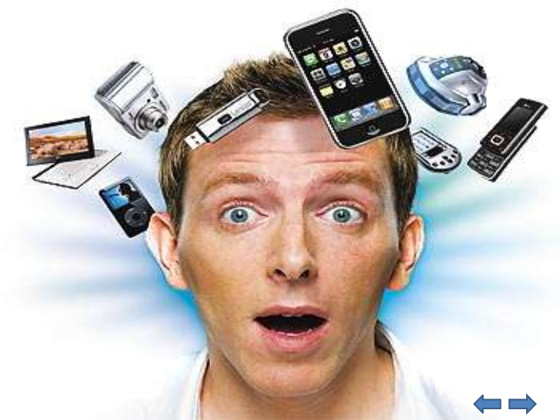
La salida de un eficaz análisis del problema se convierte en la entrada de la fase de investigación
Un análisis
Del problema
Fase de Investigación
Una cantidad de posibles
soluciones

Slide 3

Fuentes de posibles soluciones

Slide 4
Algunas pueden ser
En la mente
En la literatura técnica y científica
En el mundo que nos rodea

Slide 5
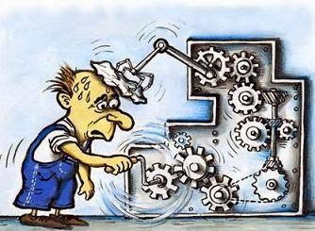
Pero hay otra gran fuente de soluciones

Slide 6

Son las Ideas Propias, producto de un proceso mental llamado Invención.

Slide 7
La Inventiva es la facultad de una persona para inventar o idear soluciones valiosas y depende de:
Su actitud mental
Sus conocimientos
De su esfuerzo
El método que emplee
Sus capacidades o aptitudes

Slide 8

¿Cómo puede mejorar su Inventiva?

Slide 9
Mejorar la Inventiva
Tenga la actitud adecuada
Confianza en si mismo. Piense que tiene inventiva
Convicción que siempre hay mejores soluciones.

Slide 10
Mejorar la Inventiva
Amplíe sus conocimientos
Ponga todo su esfuerzo
Use métodos eficaces de Investigación

Slide 11
Métodos eficaces de Investigación
Maximice el área donde pueda seleccionar soluciones
Haga un muestreo selectivo
Utilice métodos sistemáticos para descubrir posibilidades. (empleo de variables de solución).
Utilice los métodos de estudio al azar para descubrir muchas posibilidades. (Técnicas de generación de ideas o tormenta de ideas, analogías, otros).
Evite preocupación prematura acerca de los detalles.
Evite hacer una evaluación prematura.

Slide 12
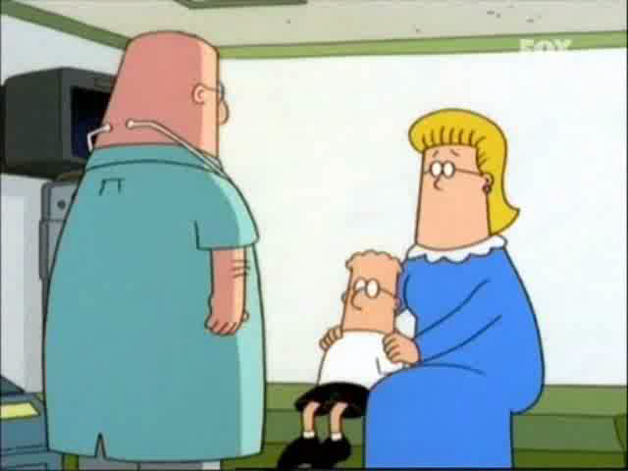
Y recuerden, siempre hay un pequeño inventor dentro nuestro

